Slide 1
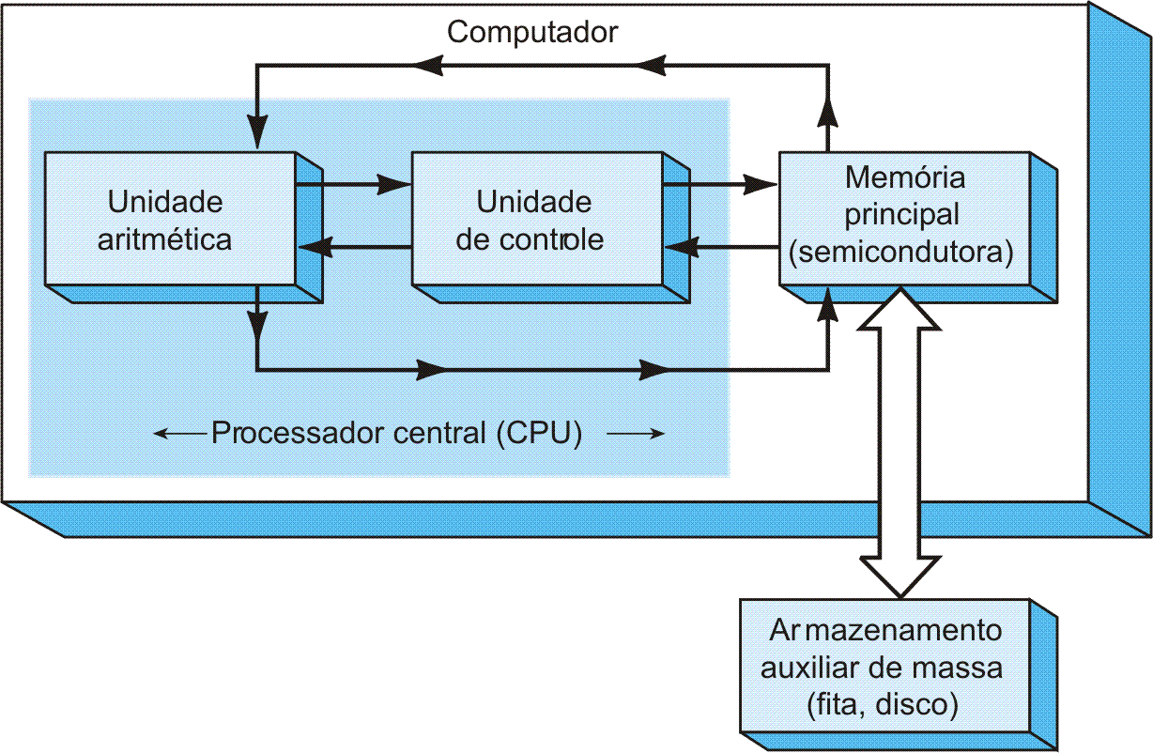
Memórias

Slide 2




Memória
Armazena informações utilizadas pela CPU
Memória Principal ou Central
Rápida, custosa, limitada, temporária e volátil
Memória Auxiliar
Mais lenta, maior capacidade, teoricamente permanente e não volátil

Slide 3
Tipos de Memórias
Memórias do tipo RAM Random-access memory
Voláteis – a informação perde-se quando se deixa de fornecer energia eléctrica
Utilizadas para leitura e escrita da informação
Memórias do tipo ROM Read-only memory
Não-voláteis – a informação continua armazenada quando se deixa de fornecer energia eléctrica
Inicialmente utilizadas apenas para leitura da informação guardada
Atualmente existem memórias derivadas da ROM que são programáveis, algumas delas utilizadas tanto para leitura como para escrita

Slide 4
Tipos de RAM
DRAM (Dynamic RAM)
Construída com capacitores
Carga dos capacitores deve ser renovada periodicamente (refresh)
Lenta
SRAM (Static RAM)
Construída com transistores
Rápida e Cara
Embora volátil, só perde o conteúdo quando desligada

Slide 5
Tipos de ROM
ROM
Gravada durante a fabricação
Baixo custo para grandes volumes
PROM (Programmable ROM)
Programável após a fabricação (uma vez)
EPROM (Erasable PROM)
Gravado e Apagado com ultravioleta
EEPROM (Electrically Erasable PROM)
Apagável Elétricamente
Custo alto

Slide 6
Memórias RAM
Estáticas – SRAM (Static RAM)
Células de memória:
Latches / flip-flops
Rápidas – tempos de acesso baixos para leitura e para escrita
Utilizadas tipicamente como memórias cache (associadas ao processador)
Cache – memória muito rápida, tipicamente incluída no processador.

Slide 7
Memórias RAM
Dinâmicas – DRAM (Dynamic RAM)
Células de memória:
Pares transistor-capacitor, que conseguem manter o nível lógico armazenado durante curtos espaços de tempo
Necessitam por isso de ciclos de refrescamento periódicos para reposição dos níveis lógicos nos capacitores
Mais lentas que as SRAMs
Maior capacidade de armazenamento a menor custo
Transistor
Valor a escrever / lido
Selecção da célula
capacitor
Utilizadas como memória principal de um computador
Notes:
O condensador consegue armazenar carga eléctrica (que se vai perdendo ao longo do tempo).
O transistor funciona como um interruptor, fazendo contacto entre o condensador e a linha B, ou isolando a linha B do condensador.

Slide 8
Memórias RAM
Alguns tipos de DRAM
SDRAM (Synchronous DRAM)
Síncronas com o relógio de sistema
DDR-SDRAM (Double Data Rate SDRAM)
Reagem a ambos os transição do sinal de relógio
Muito utilizadas em PCs
Evolução: DDR (2000) DDR-2 (2003) DDR-3 (2007)

Slide 9
Memórias RAM
Acesso e capacidade de uma RAM
k linhas de endereço c/ n bits por endereço
2^{k} endereços ou palavras
1 palavra = n bits
Capacidade = 2^{k} palavras = 2^{k} x n bits
Leitura / escrita
Enables

Slide 10
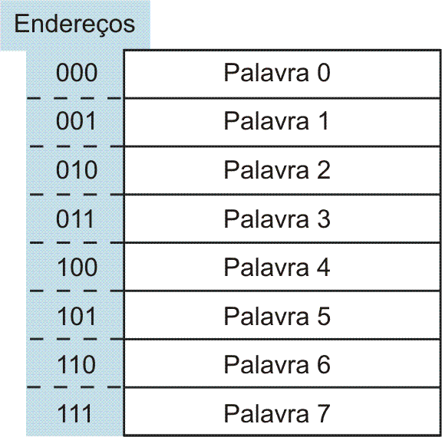
Memórias RAM
Exemplo

Slide 11
Memórias RAM
decodificador
Estrutura interna (SRAM)

Slide 12
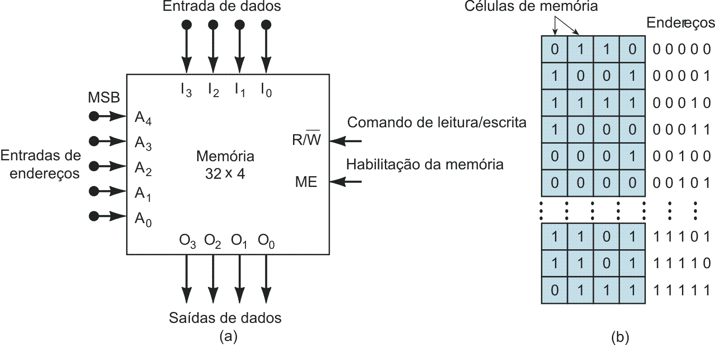
Exemplo de Memória

Slide 13
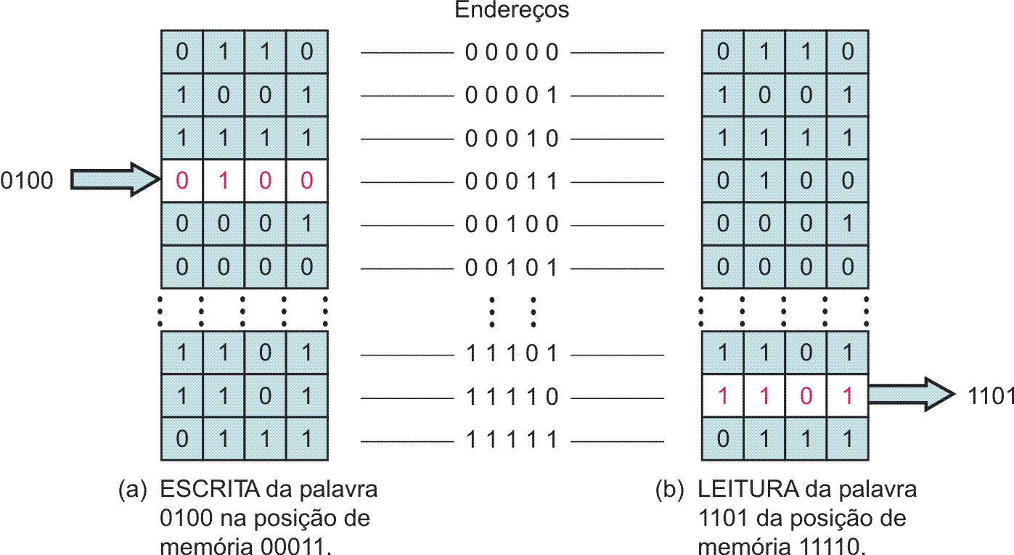
FIGURA 11-4 Ilustração simplificada das operações de leitura e de escrita em uma memória de 32 X 4: (a) Escrevendo a palavra de dados 0100 na posição de memória 00011; (b) Lendo a palavra de dados 1101 na posição de memória 11110.

Slide 14
Memórias RAM
Organização da memória
É possível projetar memórias com maior capacidade associando vários blocos de memória.
Exemplo – a partir de RAMs 64K x 8 projetar:
RAM 64K x 16
RAM 256K x 8

Slide 15
Memórias RAM
64K x 16 RAM

Slide 16
Memórias RAM
256K x 8 RAM

Slide 17
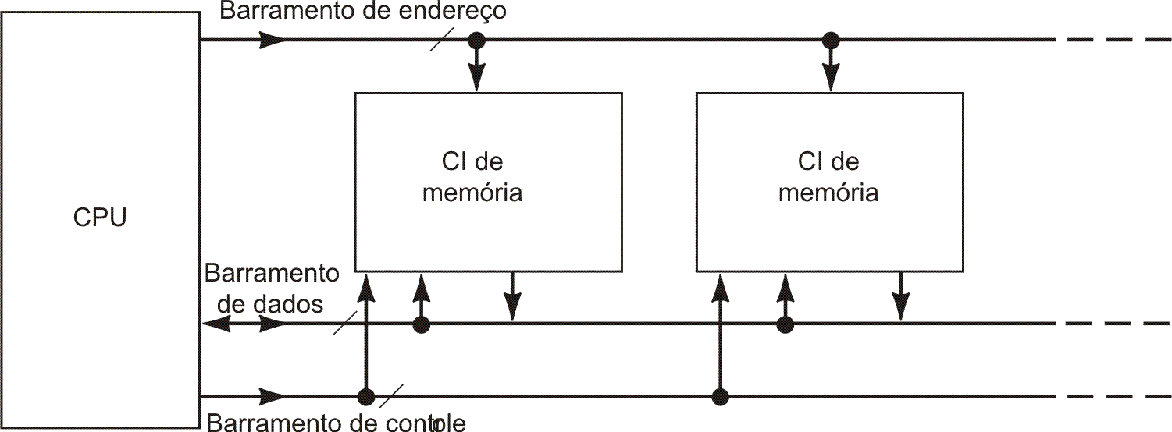
FIGURA 11-5 Três grupos de linhas (barramentos) conectando os CIs de memória principal na CPU.

Slide 18
Memórias ROM
ROM Read-only memory
Construídas pelo fabricante, mediante especificação fornecida pelo cliente.
Sem flexibilidade para alteração do conteúdo – só permite leitura da informação armazenada.
Utilização
Guardar informação necessária ao arranque de sistemas
Tabelas de conversão de códigos (e.g. binário natural -> BCD)
Tabelas de operações aritméticas (e.g. logaritmos, divisões)
Etc.
Enables

Slide 19
Memórias ROM
ROM (exemplo)

Slide 20
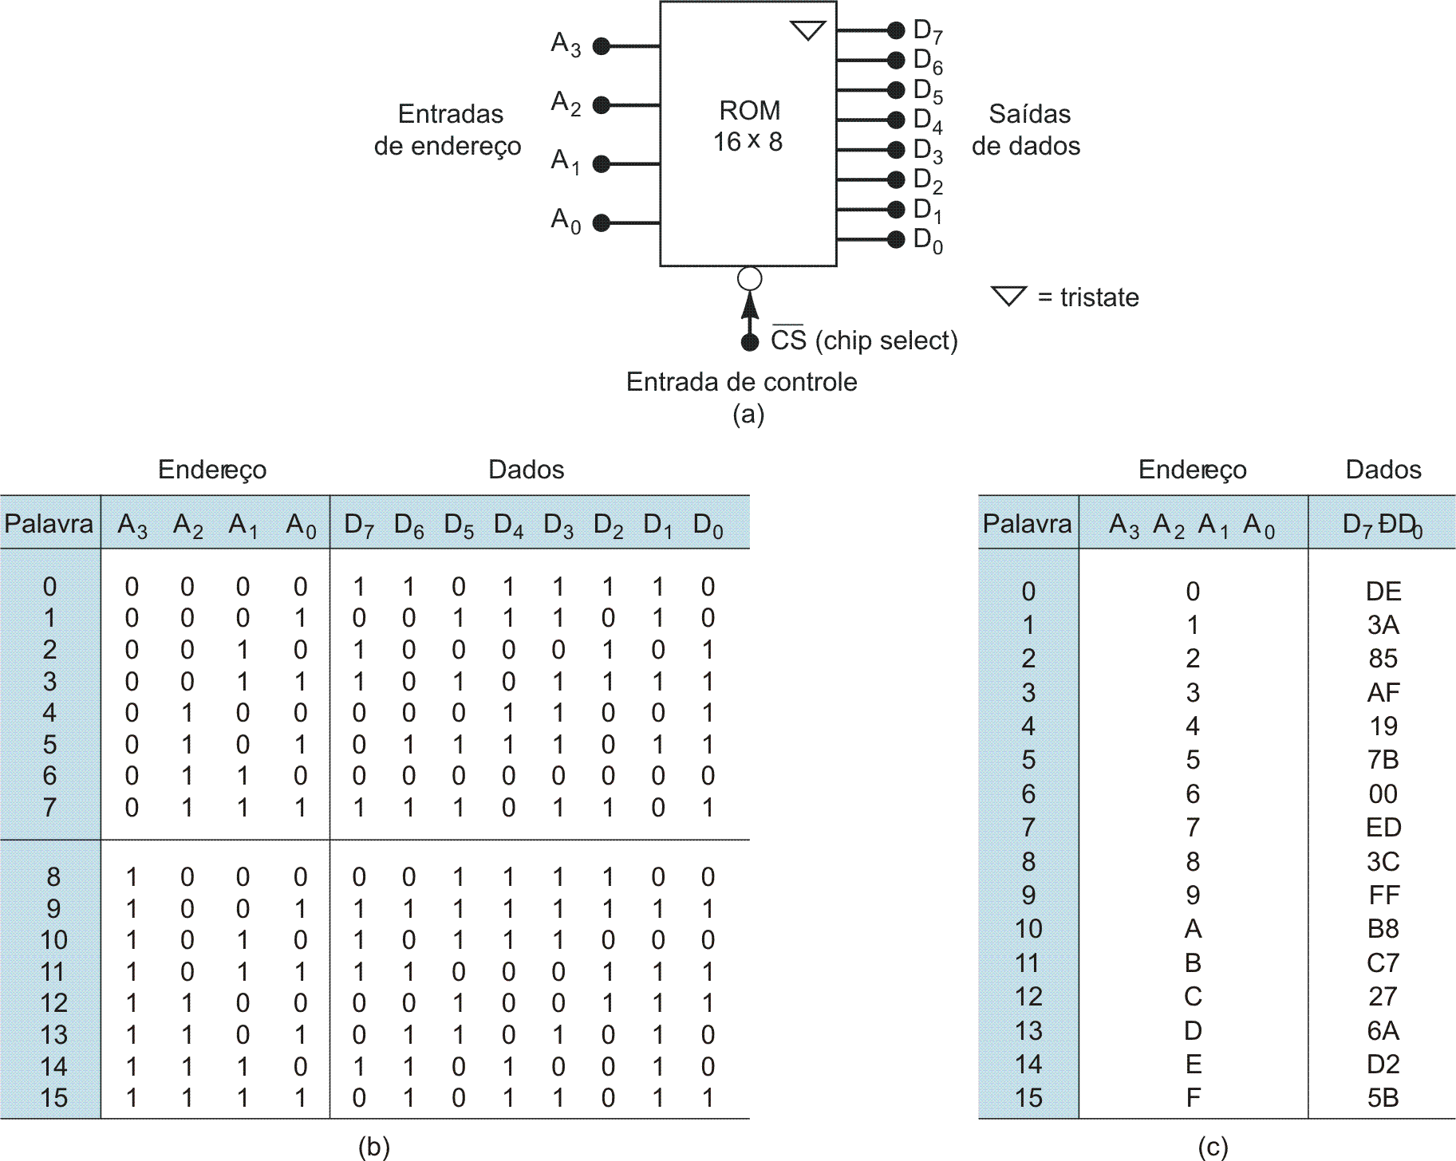
FIGURA 11-6 (a) Símbolo de uma ROM típica; (b) Tabela mostrando os dados binários de cada endereço; (c) A mesma tabela em hexa.

Slide 21
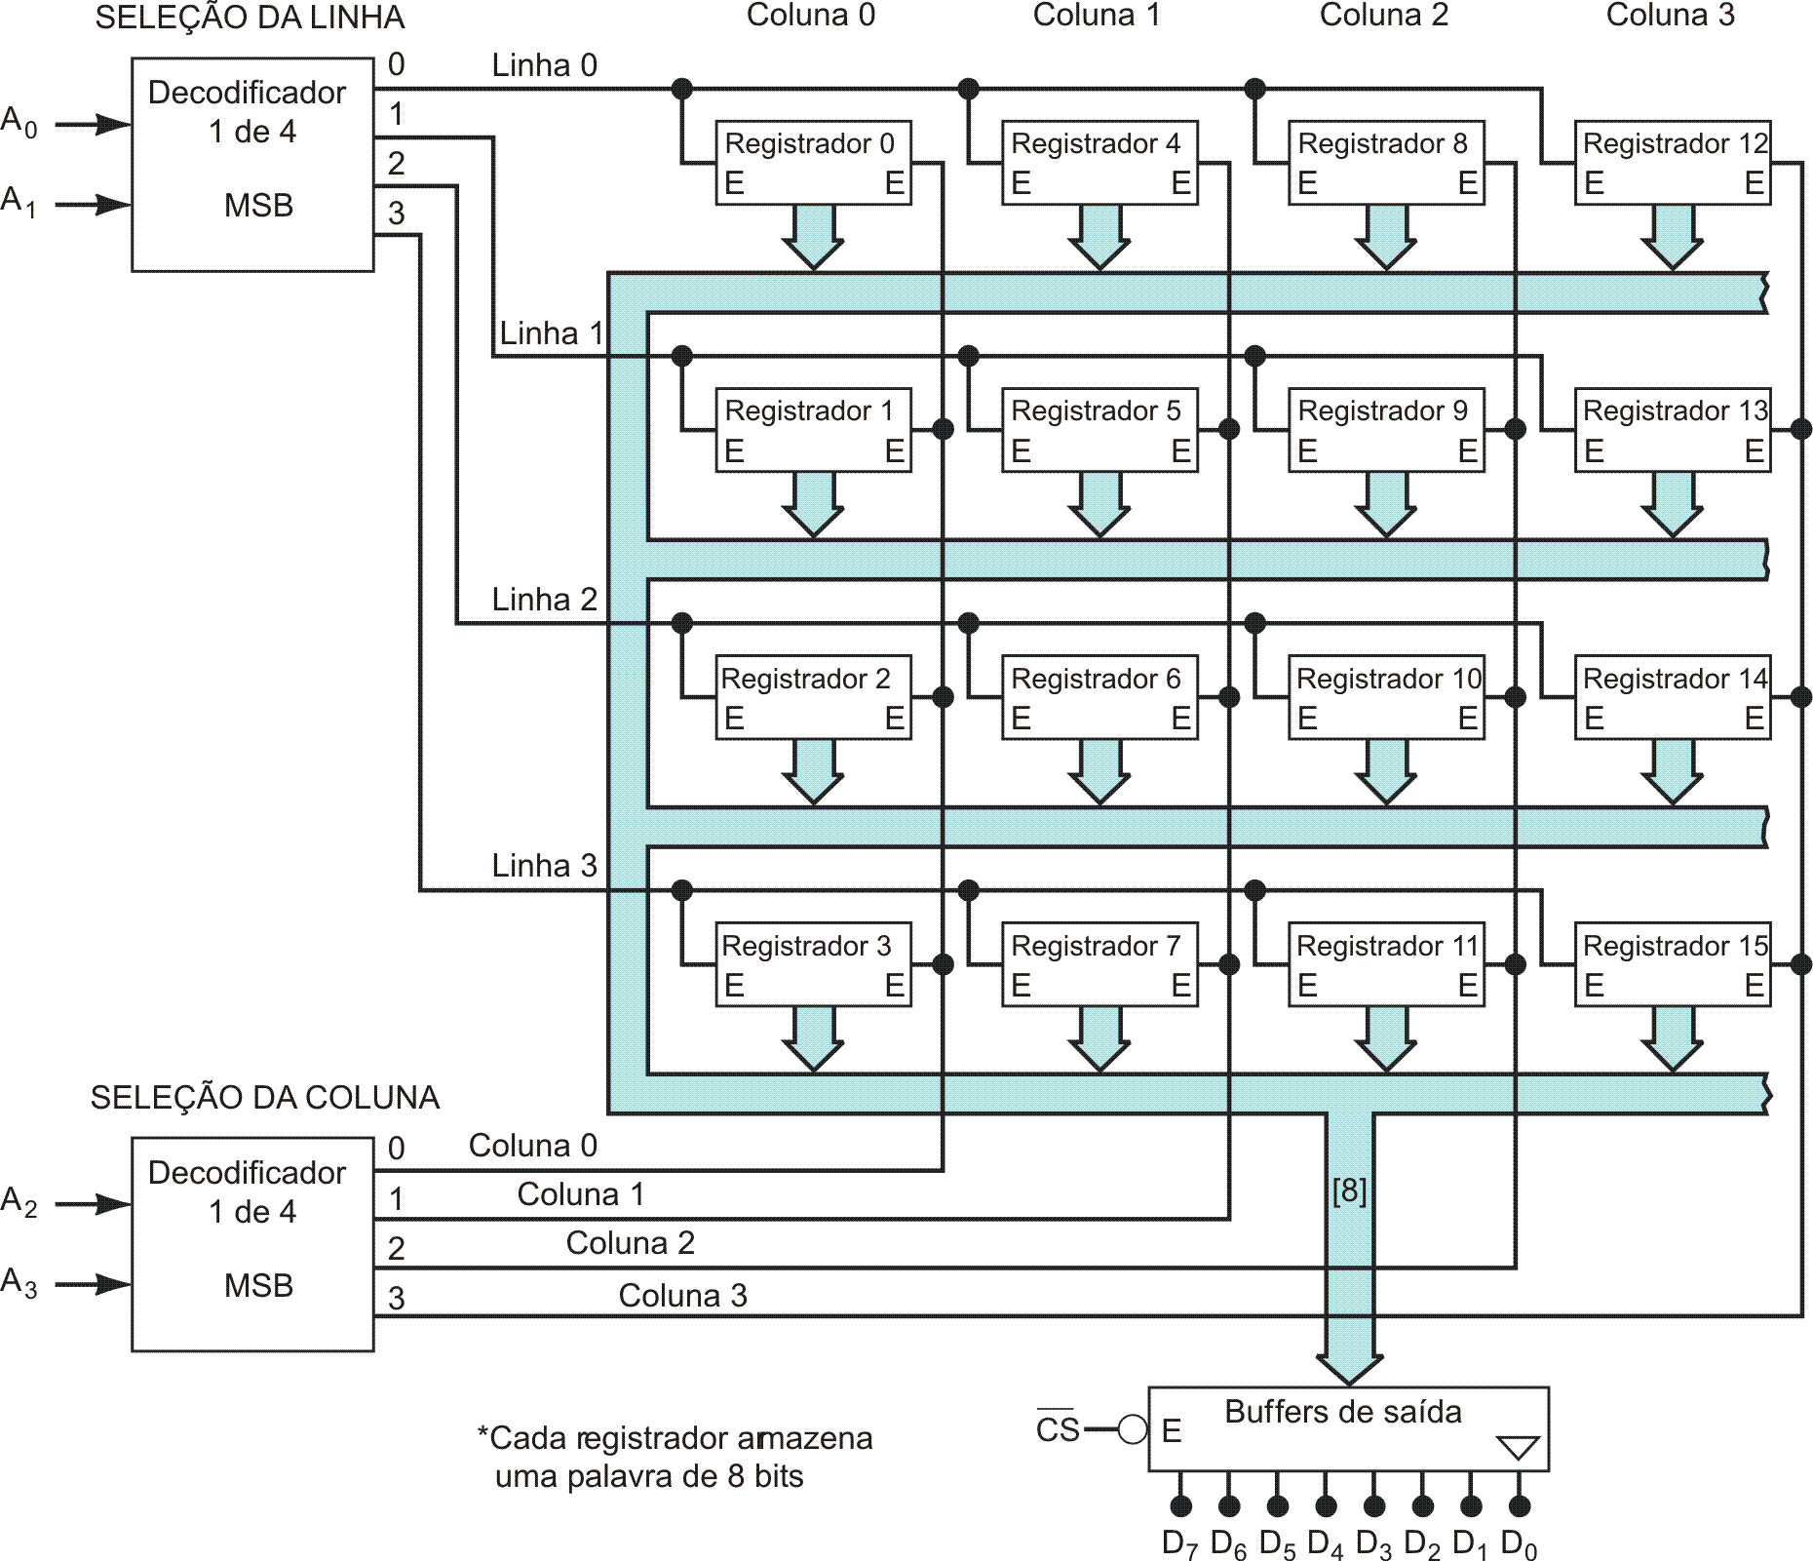
FIGURA 11-7 Arquitetura de uma ROM de 16 × 8.

Slide 22
Memória MROM
ROM programada por máscara.
Escritas pelo fabricante;
Uma máscara é usada para especificar as conexões elétricas do chip;
Podem ser programadas uma vez.

Slide 23
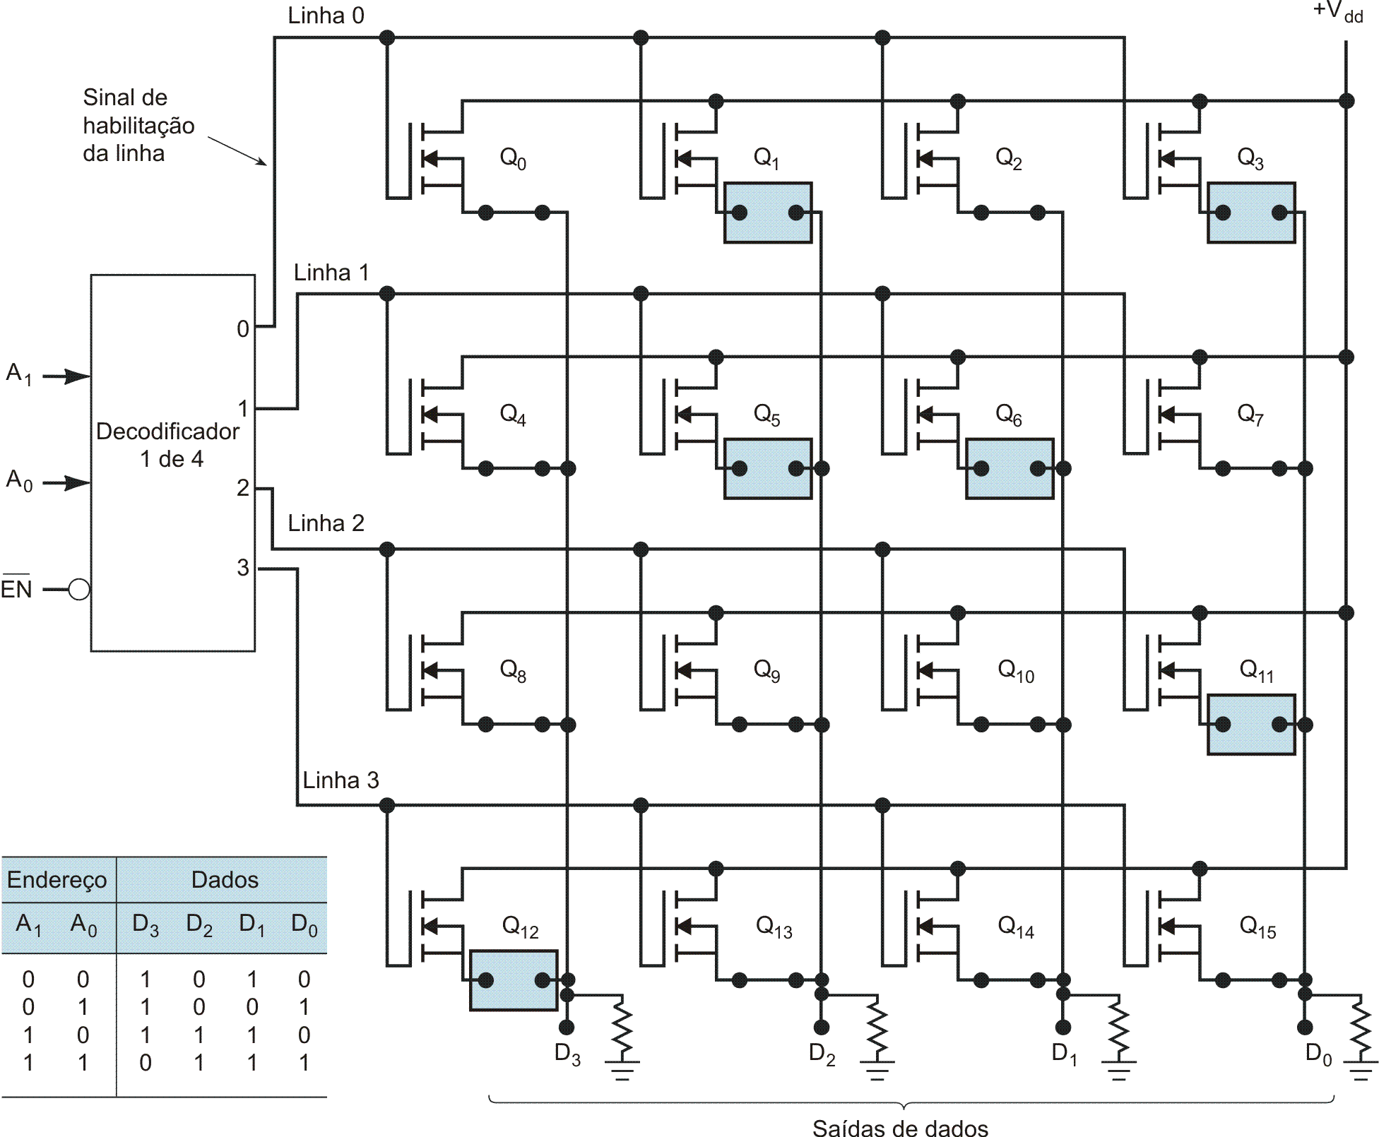
FIGURA 11-9 Estrutura de uma MROM MOS mostra o uso de um MOSFET para cada célula memória. Uma conexão de fonte aberta armazena um “0”; uma conexão fechada armazena “1”.

Slide 24
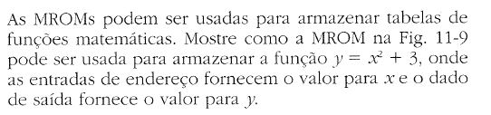
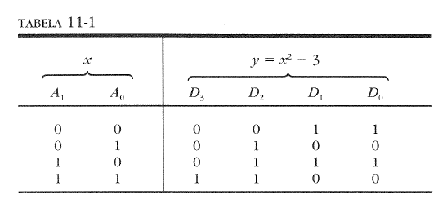
Exemplo

Slide 25
Memórias ROM
PROM Programmable read-only memory
Permite uma única programação
Permite que o utilizador especifique o conteúdo da ROM
Pouca flexibilidade – uma única programação
A programação é geralmente feita através do rompimento de fusíveis nas ligações entre as linhas de endereços descodificados e as linhas de saída
Uma vez rebentados os fusíveis, as ligações são quebradas permanentemente

Slide 26
Aplicações das ROM’s
Firmware: armazenamento dos microprogramas de computador.
Boot: programas que são executados após o computador ter sido ligado: inicialização do sistema, que transfere o sistema operacional armazenado em memória de massa para a memória principal.
Conversores de dados: recebe um dado expresso em um tipo de código e produz uma saída em um outro tipo de código.
Geradores de caracteres: armazena os códigos dos caracteres em um endereço que corresponde ao código ASCII do caractere.

Slide 27
Memórias ROM
EPROM Erasable programmable read-only memory
Permite múltiplas programações
A reprogramação é feita através de impulsos elétricos
Para apagar o conteúdo armazenado, a EPROM tem que ser submetida a radiação ultra-violeta.
Custo mais elevado que uma ROM, mas maior flexibilidade
Pouco usadas, uma vez que atualmente há alternativas melhores

Slide 28
Memórias ROM
EEPROM Electrically erasable programmable read-only memory
Utilização idêntica à EPROM, mas consegue-se apagar o conteúdo através de impulsos elétricos
Maior flexibilidade por reunir as funcionalidade de uma RAM e uma ROM simultaneamente
Comparando com uma RAM:
Operações de escrita muito mais lentas (devido às operações de apagar e reprogramar)
As operações de leitura podem ser da mesma ordem de grandeza

Slide 29
Memória EEPROM
PROM apagável eletricamente:
Programada e apagada eletricamente;
É possível o apagamento e reprogramação de palavras individuais;
Não há a necessário removê-la do circuito;
Apagamento e a reprogramação são efetuadas por controle da UCP.
Apagamento e programação rápidos.

Slide 30
Memórias ROM
FLASH EEPROM
Variantes de memórias EEPROM, habitualmente utilizadas em eletronica de consumo
Exemplos: cartões de memória e pen-drive
Incluem toda a lógica necessária para reprogramação, e esta é muito mais rápida do que numa EEPROM convencional
No entanto, as operações de escrita continuam a ser muito mais lentas do que as de leitura
O tempo de vida dos dados armazenados é superior a 10 anos, e pode ser reprogramada milhões de vezes
O que é suficiente para as aplicações a que se destinam

Slide 31
Representação de Dados na Memória
Unidades de Armazenamento da Memória Principal e Auxiliar
BIT (Binary digiT)
BYTE – 8 bits
K, KB – Quilobyte
Mil
1024 (2¹⁰ bytes)
M, MB – Megabyte
Milhão
1.048.576 (2²⁰ bytes)
G, GB – Gigabyte
Bilhão
1.073.741.824 (2³⁰ bytes)
T, TB – Terabyte
Trilhão

Slide 32
Pirâmide Hierárquica
Custo, Velocidade
Registradores
Memória Cache
Memória Principal
Memória Auxiliar
Tempo de Acesso, Capacidade

Slide 33
Registradores
Em seguida a este armazenamento da instrução, o processador deverá buscar dados da memória para serem manipulados pela ULA. Esses dados são armazenados em pequenas unidades de memória, denominadas registradores.
O registrador é, portanto, o elemento superior da pirâmide de memória, por possuir a maior velocidade de transferência dentro do sistema (menor tempo de acesso), menor capacidade de armazenamento e maior custo.

Slide 34
Memória Auxiliar
Esta memória, denominada também de memória secundária ou memória de massa, tem por objetivo garantir um armazenamento mais permanente a toda a estrutura de dados e programas do usuário, razão por que deve naturalmente possuir maior capacidade que a memória principal.

Slide 35
Memória Auxiliar
Em relação à memória principal
Mais lenta
Custo menor
Não volátil
Maior capacidade
Acesso Seqüencial ou Aleatório
Armazenamento de informações e programas

Slide 36
Memória Auxiliar
Tipos de Memória Auxiliar
Cartão e fita de papel perfurado
Disco Flexível (Magnético)
8’’ (430/1.2 KB); 5.25’’ (360/1.2 KB); 3.5’’ (720/1.44 KB) ZIP (100/250 MB); JAZZ (1/2)
Disco Rígido (HD)
Fitas
Carretel (±40 MB), cartucho, cassete
DAT – Digital Audio Tape

Slide 37
Memória Auxiliar
Tipos de Memória Auxiliar
Óticas
CD-ROM (até 800 MB), CD-R (Recordable)/WORM (Write-Once Read Many); DVD (Digital Video Disk)
Cartão de Memória
PCMCIA – Personal Computer Memory Card International Association (±200MB)
Compact Flash

Slide 38
Comparativo
Em função de características como tempo de acesso, capacidade de armazenamento, custo etc., podemos estabelecer uma hierarquia de dispositivos de armazenamento em computadores.
Tipo
Capacidade
Velocidade
Custo
Localização
Volatilidade
Registrador
Bytes
muito alta
muito alto
UCP
Volátil
Memória Cache
Kbytes
alta
alto
UCP/placa
Volátil
Memória Principal
Mbytes
média
médio
Placa
Volátil
Memória Auxiliar
Gbytes
baixa
baixo
Externa
Não Volátil

Slide 39
Unidade de Armazenamento
Consiste no número de bits que é identificado e localizado por um endereço.
A MP é organizada em unidade de armazenamento, denominadas células.
Célula é a menor unidade da memória que pode ser endereçada (não é possível buscar uma "parte" da célula) e tem um tamanho fixo (para cada máquina).
As memórias são compostas de um determinado número de células ou posições. Cada célula é composta de um determinado número de bits.

Slide 40
Unidade de Armazenamento
Cada célula é identificada por um endereço único, pela qual é referenciada pelo sistema e pelos programas. As células são numeradas seqüencialmente, uma a uma, de 0 a (N-1), chamado o endereço da célula.
Endereço é o localizador da célula, que permite identificar univocamente uma célula. Assim, cada célula pode ser identificada pelo seu endereço.

Slide 41
Unidade de Armazenamento
Uma célula não significa o mesmo que uma palavra; uma célula não necessariamente contém uma palavra.
Palavra é a unidade de processamento da UCP. Uma palavra deve representar um dado ou uma instrução, que poderia ser processada, armazenada ou transferida em uma única operação.
No entanto, em geral não é assim que acontece e os computadores comerciais não seguem um padrão único para a organização da UCP e MP. Computadores comerciais (tais como os baseados nos processadores Intel 486) podem ter o tamanho da palavra definido como de 32 bits, porém sua estrutura de memória tem células de 8 bits.

Slide 42
Organização Básica da MP
Endereço 0
M bits
Endereço 1
M bits
Endereço 2
N Células
Endereço N-2
M bits
Endereço N-1
bit 0
bit m-1
A quantidade de bits que pode ser armazenada em cada célula M é um requisito definido pelo fabricante.

Slide 43
Capacidade
Capacidade de memória é a quantidade de informações que nela podem ser armazenadas em um instante de tempo.
A unidade básica de representação de informação é o bit. Ex: 16384 bits.

Slide 44
Capacidade
Para simplificar podemos escrever da seguinte forma: 16 Kbits = 16 x 2¹⁰ bits.
Essa, entretanto, não é a melhor maneira de quantificar a capacidade de memória. Para tal usamos a quantidade de células para representar essa capacidade. A maioria dos computadores possui uma célula de memória no tamanho de 8 bits = 1 byte.

Slide 45
Cálculos com a Capacidade de Memória
Como 1 bit representa apenas um entre dois valores (base binária), então podemos concluir que:
Pode-se armazenar em cada célula um valor entre 0 e (2^{M} – 1), porém um de cada vez. São 2^{M} combinações possíveis.
Por exemplo, se M = 8 bits, temos 2⁸ = 256.
Seriam armazenados valores entre:
00000000 (0₁₀ ou 0₁₆) e 11111111 (255₁₀ ou FF₁₆).

Slide 46
Cálculos com a Capacidade de Memória
A memória tem N endereços:
N = 2E, sendo
E = quantidade de bits dos números que representam cada um dos N endereços.
Por exemplo,
se N=512 (512 células),
então, 512 = 2E,
E=9, pois 2⁹=512.

Slide 47
Cálculos com a Capacidade de Memória
O total de bits que podem ser armazenados na referida memória é T, sendo:
T = N x M ou T = 2E x M
Do exemplo anterior temos:
N = 512 células,
M = 8 bits,
E = 9 bits,
T = 4096 bits
N = 2E, 512 = 2⁹
T = N x M = 2E x M = 4096 bits = 4K bits

Slide 48
Exemplo 1
Uma memória RAM tem um espaço máximo de endereçamento de 2K. Cada célula pode armazenar 16 bits. Qual o valor total de bits que podem ser armazenados nesta memória e qual o tamanho de cada endereço?
Se o espaço máximo endereçável é 2K, então N = 2K
1 célula = 16 bits. Então: M = 16 bits
N = 2E, N = 2K = 2 x 1024 = 2¹.2¹⁰ = 2¹¹
Se N = 2E e 2¹¹, então: 2E = 2¹¹ e E = 11
E = quantidade de bits de cada número que expressa um endereçamento, ou seja: os endereços de cada célula são números que têm 11 bits.
T = N x M = 2¹¹ x 16 = 2¹⁵ = 32Kbits

Slide 49
Exemplo 2
Uma memória RAM é fabricada com a possibilidade de armazenar um máximo de 256kbits. Cada célula pode armazenar 8 bits. Qual é o tamanho de cada endereço e qual é o total de células que podem ser utilizadas na RAM?
Total de bits = T = 256K = 2⁸.2¹⁰ = 2¹⁸
1 célula = 8 bits = M = 2³
Sendo T = N x M, então: N = T/M = 2¹⁸/2³ = 2¹⁵
Se N = 2E, então: 2¹⁵ = 2E, E = 15
N = 2¹⁵ = 2⁵.2¹⁰ = 32k

Slide 50
Exercícios
Um computador possui uma memória com capacidade para armazenar palavras de 16 bits em cada uma de suas N células. O barramento de endereços tem 12 bits de tamanho. Quantos bytes poderão ser armazenados nessa memória?

Slide 51
Exercícios
Qual é a diferença, em termos de endereço, conteúdo e total de bits, entre as seguintes organizações de MP?
Memória A – 32K células de 8 bits cada;
Memória B – 16K células de 16 bits cada;
Memória C – 16K células de 8 bits cada;
Considere uma célula de memória cujo endereço é, em hexadecimal, 2C81 e que tem armazenado em seu conteúdo um valor igual a, em hexadecimal, F5A. Pergunta-se:
Qual deve ser a máxima quantidade de bits que podem ser implementados nessa memória?

Slide 52
Organização memória CPU
1) Uma memória RAM de 4K possui quantas linhas de Endereço?
2) Como combinar vários chips de maneira a
aumentar a capacidade total de memória?
• Por exemplo, combinar 4 chips com
capacidade de 1Kx8 cada um para obter
4Kx8 total
3) Como utilizar as linhas de endereçamento?
• 12 linhas de endereçamento, mas cada chip tem apenas 10 linhas de endereçamento
• Precisamos de um circuito auxiliar: um
decodificador

Slide 53
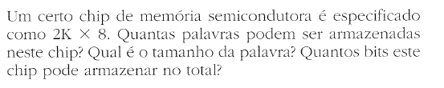

Exercícios
1)
2)

Slide 54


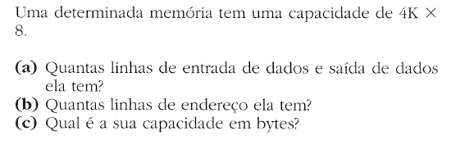
Exercícios
3) Em relação a memoria RAM 32x4, responda:
a)
b)
4)

